Slide 1
INTEFP
Institut National du Travail, de l'Emploi et de la Formation Professionnelle
1498 route de Sain Bel 69280 MARCY L’ÉTOILE

Slide 2


Présentation d’un matériel d’assistance à la prise de note et au traitement de l’information

Slide 3
Présentation du Plaud Note Pro
Le PLAUD Note Pro Noir est un dictaphone conçu pour capturez et utilisez vos conversations.
Il est équipé d'un matériel et d'un logiciel spécifiquement développés pour l'intelligence artificielle, il vous permet de rester concentré sur votre mission.
L’outil numérique enregistre chaque mot clairement et convertit les échanges en données exploitables. Cet usage est possible lors de réunion, au fil de l’eau ou lors d’un appel téléphonique.

Slide 4
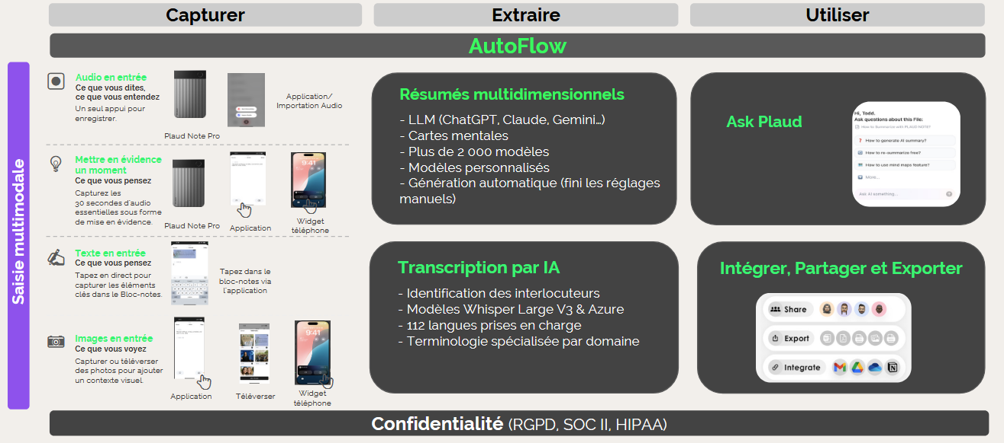
Présentation du Plaud Note Pro

Slide 5

Présentation du Plaud Note Pro
La confidentialité
L’outil numérique est hébergé sur une infrastructure AWS (plateforme cloud sécurisée). Il est conforme aux normes RGPD, SOC II, HIPAA et EN18031, et toutes les données sont protégées par chiffrement tant lors du transfert que du stockage.
L’exploitation des données avec une IA générative doit être réalisée avec les prudences d’usage

Slide 6

Présentation du Plaud Note Pro
La capacité
Mode standard :
30 heures d’enregistrement sans interruption jusqu’à une distance de 5 mètres.
Mode endurance :
50 heures d’enregistrement sans interruption jusqu’à une distance de 3 mètres.
Tenir compte de la distance
Commenter au cours de la mission
Réaliser la mission en plusieurs enregistrement pour éviter les notes numériques polluantes

Slide 7
Présentation du Plaud Note Pro
Le coût
Le dictaphone : 189 €.
Abonnement :
300 Mo (5h) gratuit / mois
1200 Mo (20h) 9,2 € / mois
Illimité 18,7 € / mois

Slide 8
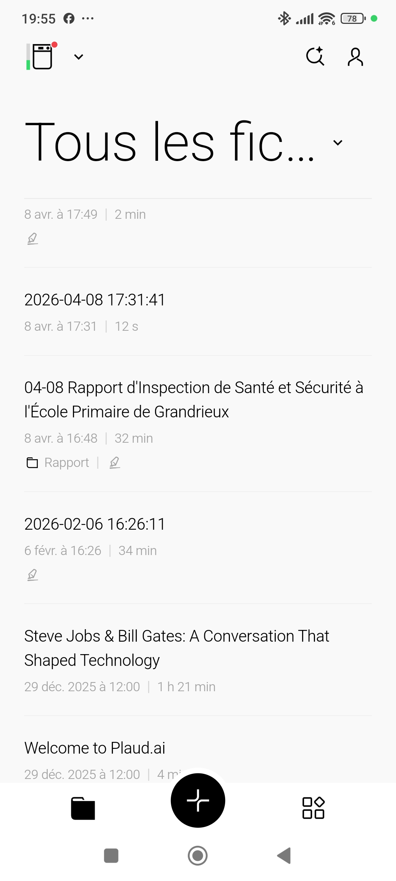
Présentation du Plaud Note Pro

Slide 9
Présentation du Plaud Note Pro – Procès verbal
04-08 Réunion de synthèse: Sécurité scolaire, DUERP, DTA amiante et conformité réglementaire à l’École primaire de Grandrieux Actions à mener @Circonscription (avec l’AP) - Attribuer une quotité de temps dédiée à la mission d’AP et la formaliser dans une lettre de cadrage - [Sans échéance mentionnée]. @ISST - Informer directement l’AP de la circonscription des prochaines visites en Lozère et l’inviter à participer - [Sans échéance mentionnée]. @Direction de l’école - Éprouver, lors du prochain exercice incendie, la capacité à acquitter l’alarme en permanence - [Sans échéance mentionnée]. @Circonscription - Étudier l’organisation d’une formation mutualisée aux extincteurs - [Sans échéance mentionnée]. @Établissement / Rectorat / DSDEN - Faire un état des lieux des personnels formés et solliciter des formations si nécessaire, en coordination avec le rectorat et la DSDEN - [Sans échéance mentionnée]. @Direction de l’école - Proposer aux agents, en réunion d’établissement, des formations académiques (premiers secours, défibrillateurs / GEA, TMS) - [Sans échéance mentionnée]. @Direction de l’école - Organiser une communication régulière autour de l’animation de l’évaluation des risques et sa transcription dans le DUERP - [Sans échéance mentionnée]. @Direction de l’école - Faire un point de situation sur la présence et l’actualisation des documents (plans, consignes, affichages) - [Sans échéance mentionnée]. @Direction de l’école - S’assurer que les trousses de secours sont accessibles et identifiées; afficher la liste et coordonnées des acteurs de prévention dans un local accessible aux enseignants et personnels - [Sans échéance mentionnée]. @Direction de l’école - Maintenir à jour la liste des acteurs de prévention affichée - [Sans échéance mentionnée]. @Direction de l’école - Informer sur l’accès aux registres SST (dématérialisés et physiques), y compris pour les agents de la collectivité - [Sans échéance mentionnée]. @Circonscription - Assurer la disponibilité d’un registre de signalement des droits d’alerte et de retrait et informer l’établissement - [Sans échéance mentionnée]. @Direction de l’école / Collectivité - Vérifier la mise en place de l’entrée accessible aux personnes en situation de handicap - [Sans échéance mentionnée]. @Direction de l’école - S’assurer de l’affichage de l’interdiction de fumer et vapoter (article R35-13-3 Code de la santé publique) - [Sans échéance mentionnée]. @Direction de l’école / Collectivité - Animer le registre de sécurité et y intégrer tous les rapports de vérification (physique ou dématérialisé) - [Sans échéance mentionnée]. @Collectivité / Direction de l’école - Insérer dans le registre de sécurité les opérations de contrôle et de maintien en bon fonctionnement des dispositifs d’alarme (conformément à PE27) - [Sans échéance mentionnée]. @Direction de l’école - Archiver les comptes rendus d’évacuation dans le registre de sécurité en plus de PGR - [Sans échéance mentionnée] …

Slide 10
Présentation du Plaud Note Pro – Enregistrement littéral
04-08 Rapport d’Inspection de Santé et Sécurité à l’École Primaire XXX - 2026-04-08 16:48:36
Il s’agit d’une visite d’inspection à l’école primaire de XX en Lozère. Donc cette école est XXXXX.
Il y a quatre classes et 91 élèves. niveau de connaissances d’achat accomplir, à consolider, adapter.
La directrice est en poste depuis septembre 2016. Ça fait 10 ans. Elle a eu sa formation initiale à l’époque, en juin 2016, et elle a suivi 3 semaines de formation, puis 2 fois une semaine dans le courant de l’année. Elle a des formations une à deux fois par an qui sont organisées par les conseillers PEDA. Mais au cours de ces moments, il y a peu de sujets SST qui sont inscrits au programme. Une réunion des directeurs est organisée trois fois par an. Et là, différents sujets sont également abordés, dont parfois ceux qui peuvent avoir un lien avec la santé et la sécurité au travail.
Elle n’a pas suivi vraiment de formation dédiée, à la santé et la sécurité au travail, mais plus des moments, des temps d’information. Voilà. Au sein de l’établissement de l’école, donc au cours de conseil d’école ou du conseil des maîtres, il n’y a pas de points particuliers qui sont sur la santé et sécurité au travail qui sont inscrits à l’ordre du jour. Le plus souvent, ce sont des sujets de vie courante de l’école qui sont parfois abordés. Par exemple, on va parler de stress, on va parler de sûreté. Un sujet qui est dans l’école, c’est la fermeture des portails avec les loquets. On va parler de l’organisation des exercices incendie, PPMS. Voilà. Du coup, il y a pas vraiment de suivi qui est réalisé sur ces différents sujets. C’est abordé au cours d’un conseil et puis après, Ben au conseil suivant, on parlera d’autre chose. Voilà. Et en général, les sujets qui sont traités sont abordés au fil de l’eau pendant le cours normal de la vie de l’établissement.
Le document unique, le DUERP. Alors il n’y a pas eu grand chose de fait sur le document unique des risques professionnels. La dernière inscription est en date de septembre 2021 et il n’y a aucun plan d’action qui est défini.
Il s’agit d’un ERP de cinquième catégorie de type R. Et la directrice n’est pas concernée par les visites de sécurité puisque c’est un établissement de cinquième catégorie. Pour autant, jusqu’en 2014, il y avait des visites de commissions qui avaient été organisées. Voilà ce qui est assez surprenant pour un établissant en 5e catégorie. Mais paradoxalement, sur le registre de sécurité, j’ai pu constater que l’école avait été classée en 4e catégorie jusqu’en 2002, sans pour autant que les seuils de classement aient été atteints.

Slide 11
Présentation du Plaud Note Pro
Proposition de rapport avant travail ISST

Slide 12
Présentation du Plaud Note Pro
Résumé par points clés avant travail ISST

Slide 13
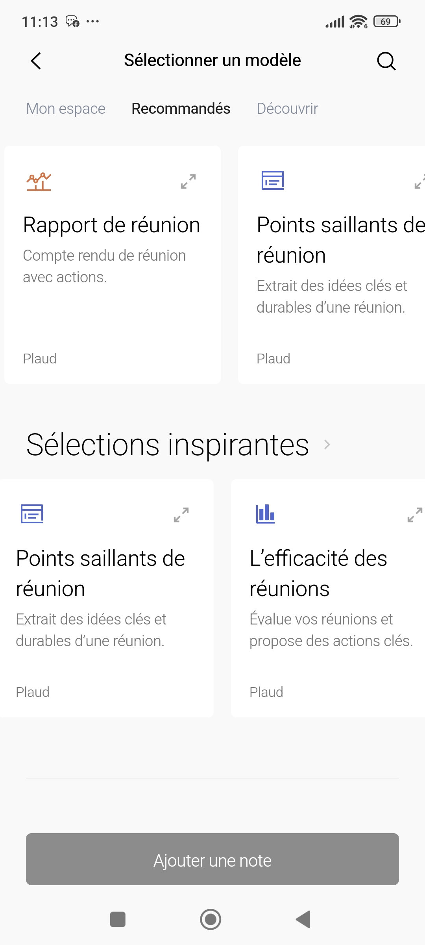
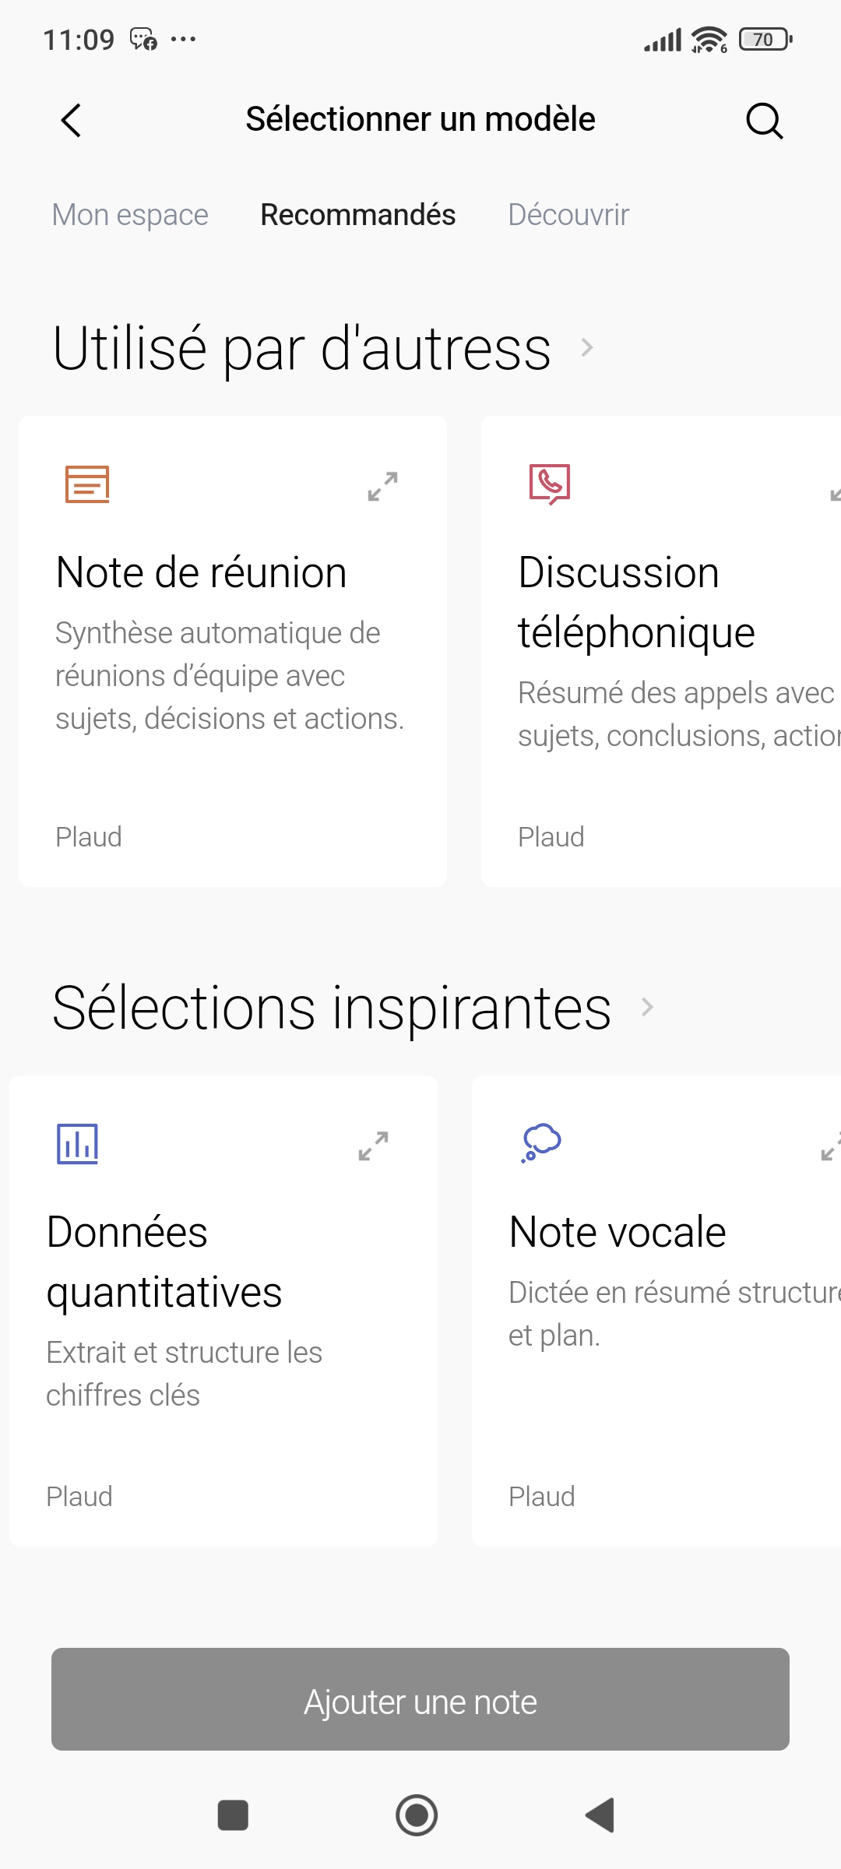
Présentation du Plaud Note Pro
Modèles interface Plaud

Slide 14
Présentation du Plaud Note Pro
La saisie multimodale
Ajoutez du contexte dans le bloc-notes
Étape 1
● Tapez des notes ou des mots-clés
● Mettre en évidence un moment : Appuyez sur le Bouton d’enregistrement (Note Pro) ou sur le widget (dans
l’application) pour mettre en évidence des moments clés
● Prenez des images de diapositives ou de tableaux blancs
Étape 2
Retrouvez tous les éléments dans une seule timeline
Après l’enregistrement, tous les éléments : audio, textes, images et mises en évidence, sont synchronisés dans la section Bloc-notes, offrant à l’IA un contexte unifié et temporellement aligné pour générer des résumés plus pertinents.

Slide 15
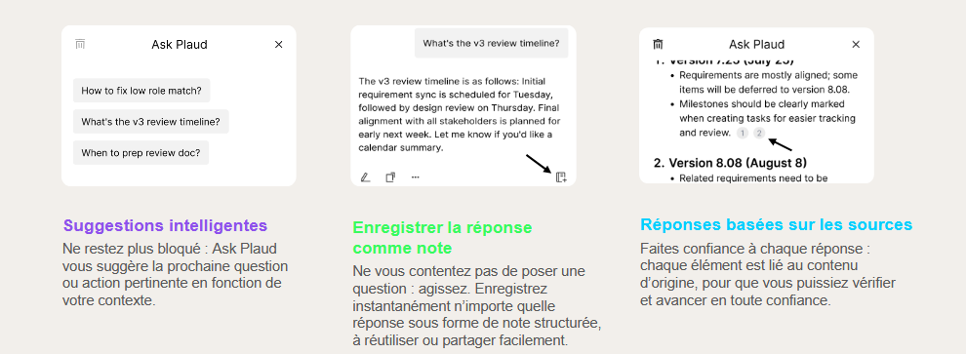
Présentation du Plaud Note Pro

Slide 16
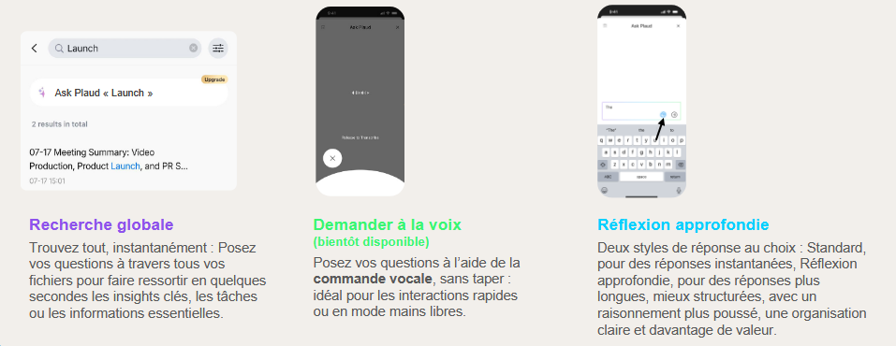
Présentation du Plaud Note Pro

Slide 17
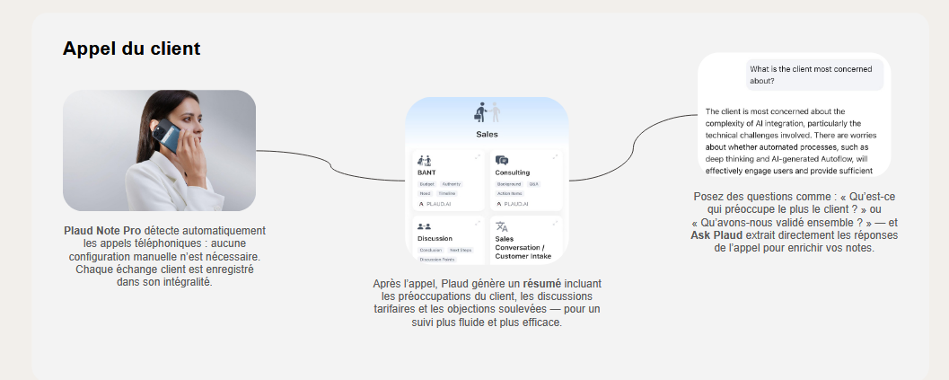
Présentation du Plaud Note Pro

Slide 18
Présentation du Plaud Note Pro

Slide 19
Présentation du Plaud Note Pro
Ce qu’il faut retenir :
Les présentations faites sont brutes avant apport de la compétence de l’ISST
L’IA n’est pas encore sollicitée en dehors des modèles générés par l’applicatif Plaud (sur base IA pour a forme)
Les données enregistrées sont sur le Cloud propriétaire de Plaud (sur la base d’un hébergement externalisé)
L’outil numérique propose d’organiser, de retrouver, de développer les données transférées sur la base de modèles existants ou à développer. C’est l’apport IA dans ce produit.

Slide 20
Alternatives
Bluedot (application), HiDock P1 AI (enregistreur physique), Mobvoi TicNote …

